Slide 1
石虎的介紹
資料來源 :
臺灣動物區

Slide 2

石虎
    瀕臨絕種保育類野生動物
體型略大於家貓
肉食性

Slide 3
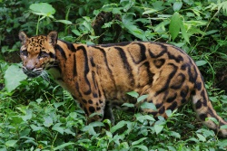
臺灣雲豹
瀕臨絕種保育類野生
動物
頸側及體側有大型塊雲
狀黑斑
雲豹為臺灣特有亞種

Slide 4

資料來源
http://newweb.zoo.gov.tw/Pager/Show/ZooData_Index_Show.aspx?Animal_ID=10http://newweb.zoo.gov.tw/Pager/Show/ZooData_Index_Show.aspx?Animal_ID=10

